Slide 1
在web上呈現個人信息資料，以工號&SAP編號&姓名搜索
照
片

Slide 2
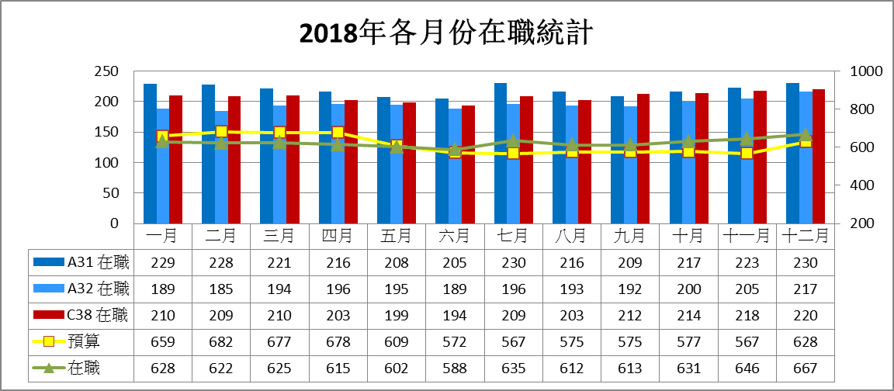
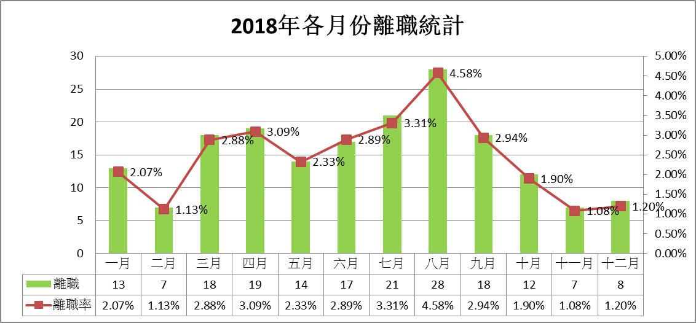
各客戶別每月在職(月底)&離職人力&離職率（可下載Excel資料）

Slide 3
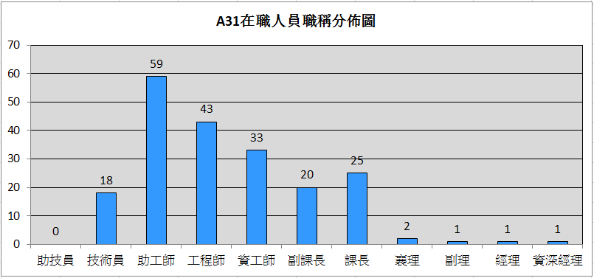
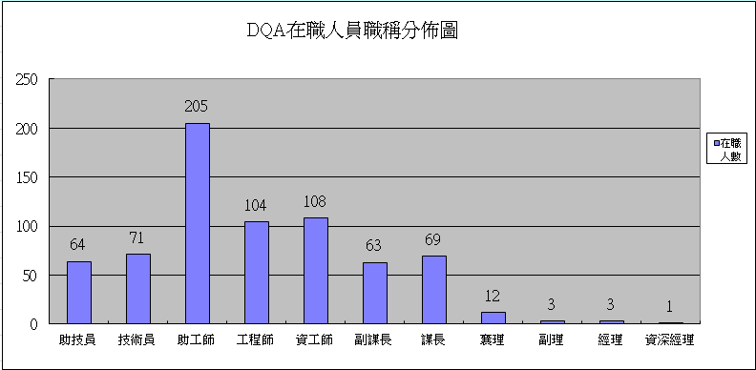
當前在職人力職稱分佈（可選擇總人數或分客戶別，可下載Excel資料）

Slide 4
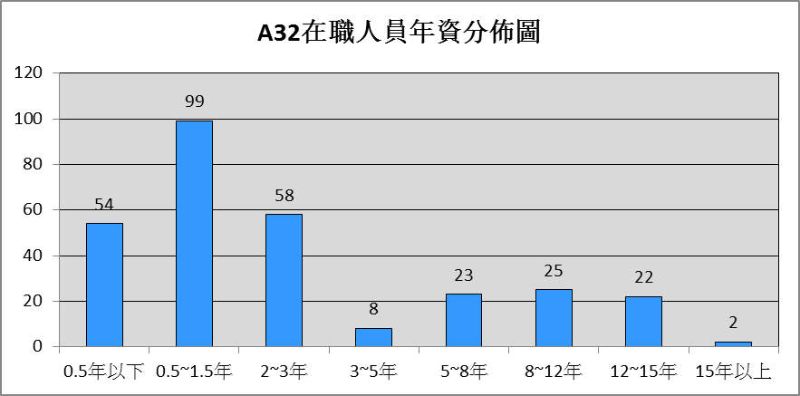
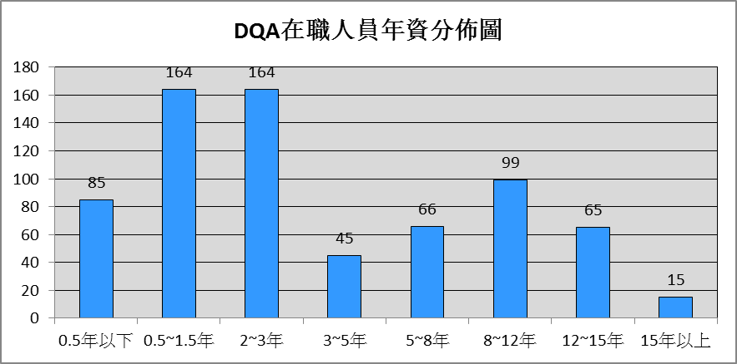
當前在職人力年資分佈（可選擇總人數或分客戶別，可下載Excel資料）

Slide 5
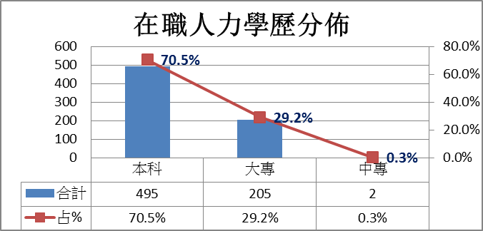
當前在職人力學歷（可選擇總人數或分客戶別，可下載Excel資料）

Slide 6
在職人力各專業統計（數值從大到小排列）

Slide 7
在職人力各地區統計（數值從大到小排列）

Slide 8
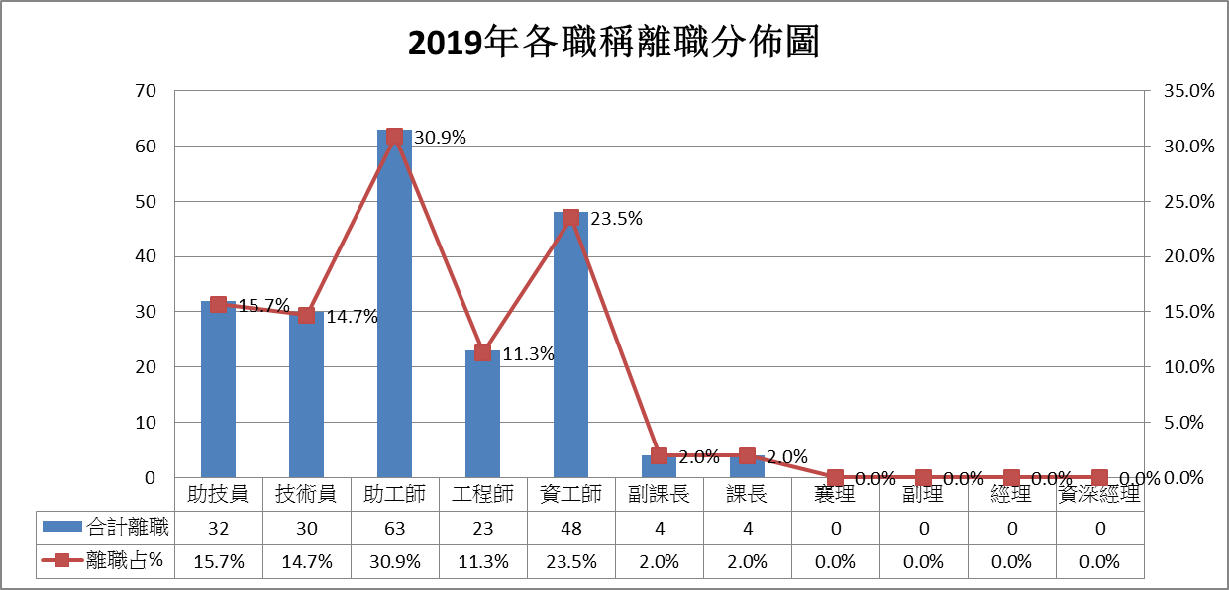
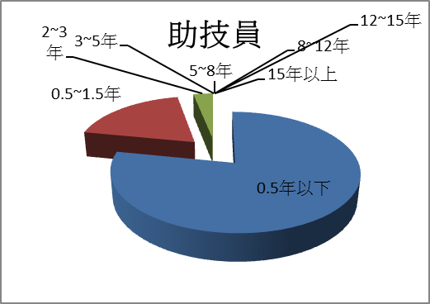
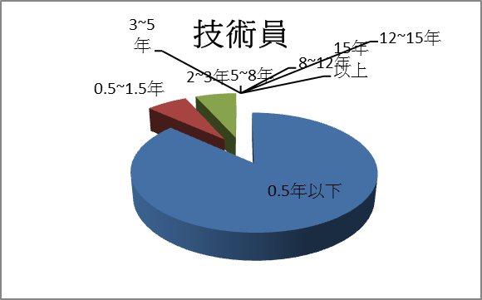
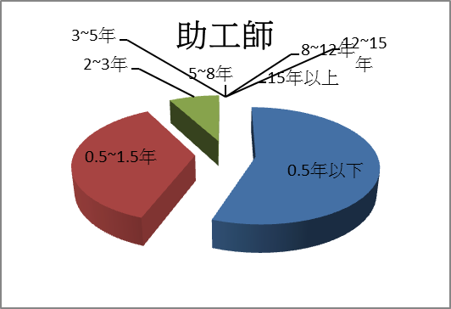
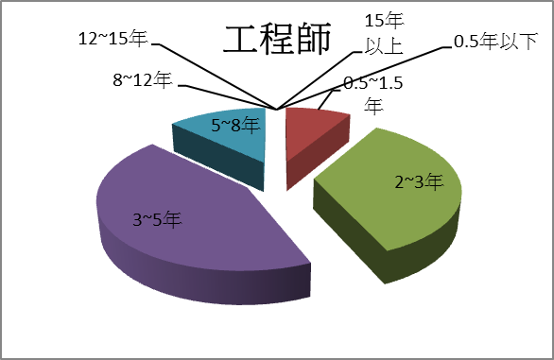
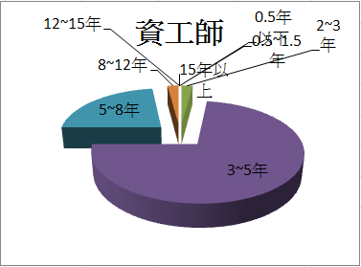
某月份或某一段時間離職人力職稱分佈（可選擇總人數或分客戶別）

Slide 9
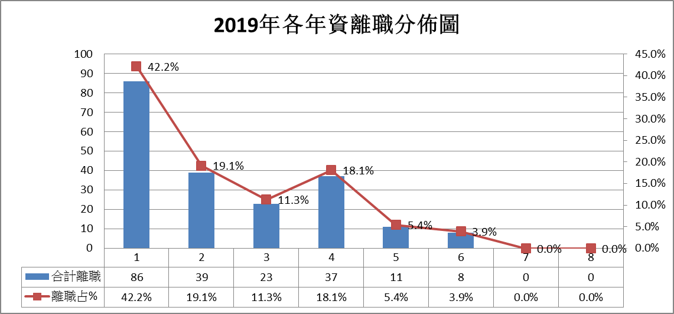
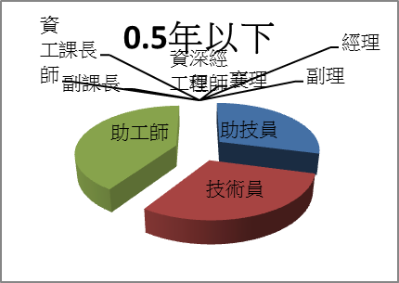
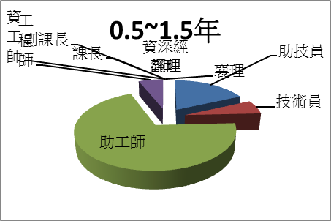
某月份或某一段時間離職人力年資分佈（可選擇總人數或分客戶別）

Slide 10
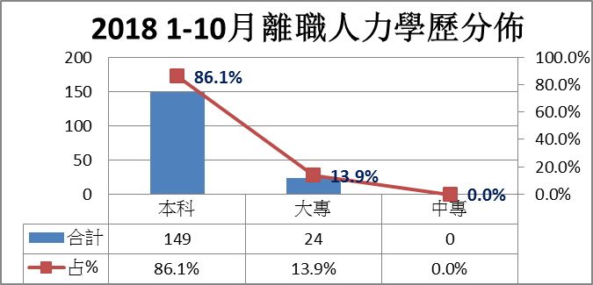
離職人力學歷（可選擇總人數或分客戶別，可下載Excel資料）

Slide 11
離職人力各專業統計（選取某月或某一時間段，數值從大到小排列）

Slide 12
離職人力各地區統計（選取某月或某一時間段，數值從大到小排列）

Slide 13
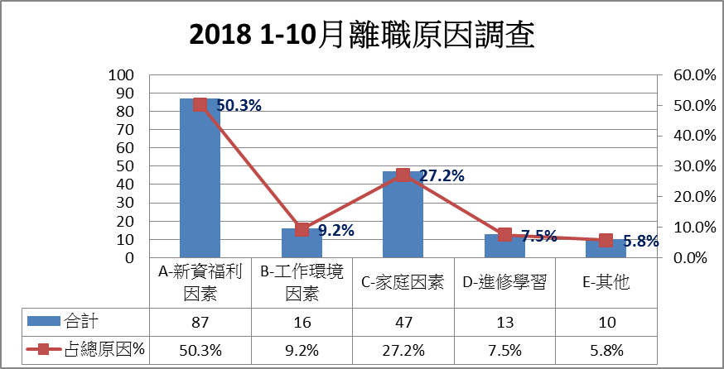
離職人員信息資料
若是有人員提報離職，主管選擇人員工號&姓名填寫預計離職日期/最近一次績效及離職原因<離職原因做下拉勾選>，最後離職日期以助理人事離職為准，後續可撈取所選區間內資料

Slide 14
晉升公告公佈後修改人員職稱，通過web點選工號等日期區間可撈取個人晉升軌跡

Slide 15
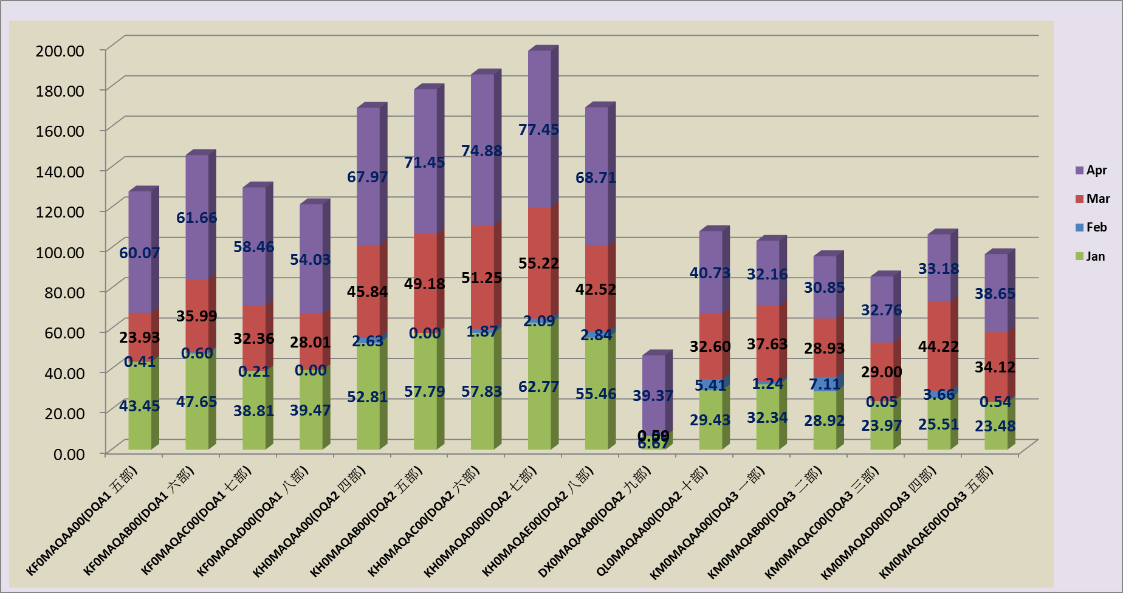
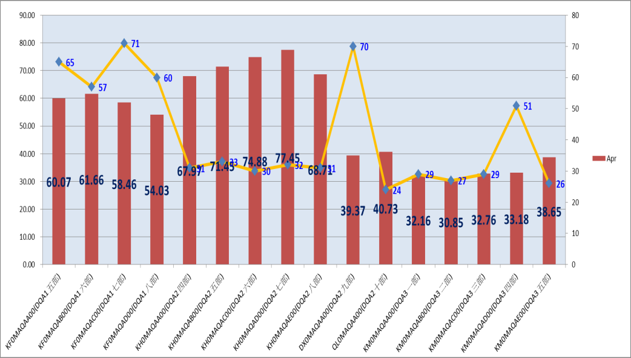
次月初匯入個人加班&請假時數，點選日期區間及部門代碼或工號姓名等資料，可撈取選擇區間加班&請假信息

